Slide 1
ontwikkelingspsychologie
Les 1 en 2
onderwijsassistenten

Slide 2
Deze periode OPS
Periode 5
(thema 3)
Hoofdstuk 5 klassenmanagement
Hoofdstuk 6 toezicht houden buiten de lessen

Slide 3

planning
Datum | Onderwerp | Boek | Opdrachten
16-9 | Uitleg periode Start klassenmanagement | Thema 3 pag 161 tot 5.3 pag 167 | Opdrachten die we samen tijdens de les doen
23-9 | Klassenmanagement: de school als leer- en leefomgeving | Thema 3, 5.3 pag 167 tm 171 | Opdracht voor een cijfer: je kunt hieraan ook in les 30-9 en les 7-10 werken
30-9 | Klassenmanagement: onderwijsorganisatievormen structuur in de klas, het lesformulier | Thema 3, 5.4 tm 5.7, pag 172 tm 182
7-10 | Klassenmanagement: orde houden | Thema 3, 5.8 en 5.9, pag 182 tm 189
14-10 | Toezicht houden | 6.1 tm 6.2 | Huiswerk: Op je stage in Protocol Toezicht en afspraken buitenschoolse activiteiten info opgezocht.
21-10 | herfstvakantie
28-10 | Toezicht houden/ buitenschoolse activiteiten | 6.3 tm 6.6 | Opdracht voor een cijfer: Buitenschoolse activiteit uitwerken
4-11 | Zelfstandig werken aan de opdrachten
11-11 | toets | Thema 3 hoofdstuk 5 en 6 | toets
18-11 | Herkansing toets

Slide 4
Klassenmanagement
Wat is klassenmanagement?
Creëren van een positieve en ordelijke omgeving voor leerlingen,
zodat de voorwaarden optimaal zijn voor goed functioneren en leren
Kinderen hebben volwassenen nodig die hen begeleiden op hun weg naar zelfstandigheid en zelfverantwoordelijkheid.
Belangrijk hierin zijn:
Sfeer in de groep
De school als leer- en leefomgeving
Onderwijsorganisatievormen
Wisselingen
Stuctureren van leeractiviteiten
Lesvaardigheden
Structuur
Orde houden

Slide 5
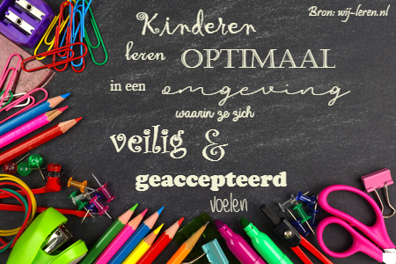

Slide 6
Sfeer in de groep: Veilig Pedagogisch Klimaat
Basisvoorwaarden voor een goede sfeer in de groep:
Veiligheid: als een kind zich niet veilig voelt, kan het niet leren
Invloed van de kinderen op wat er gebeurt (autonomie)
Persoonlijk contact: leren in een groep van en met elkaar
VIP: superbelangrijk!

Slide 7
Basisvoorwaarden
Veiligheid: kinderen moeten zich verbonden voelen met elkaar, aandacht hebben voor elkaar en om elkaar geven
veiligheid
invloed
Persoonlijk contact
Sfeer in de groep
Invloed: kinderen moeten invloed kunnen hebben op wat er in de groep gebeurt, ze moeten er een bijdrage aan kunnen leveren. Goed luisteren naar kinderen..
Persoonlijk contact: kinderen leren in positieve en negatieve zin van elkaar. Ze inspireren elkaar, hebben steun aan de groep, communiceren met elkaar en maken vrienden

Slide 8

https://www.schoolenveiligheid.nl/thema/visie-sociale-veiligheid/#wat-is-sociale-veiligheid

Slide 9
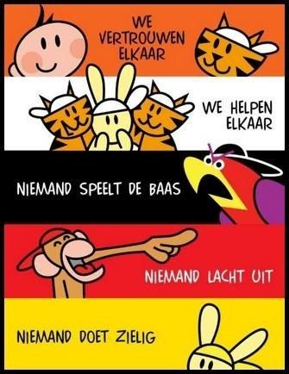
Veilig Pedagogisch Klimaat
Dit is een belangrijk begrip in het onderwijs
Je moet weten wat het is en hoe je eraan kunt werken
Wat is het?
Pedagogisch betekent: opvoeding
Je hebt een goed opvoedingsklimaat nodig in je klas, zodat de kinderen kunnen leren

Slide 10

Een VPK
kan je positief beïnvloeden door:
Je relatie met je leerlingen
Een goede sfeer creëren
Omgaan met situaties
Leuk gezegd, maar hoe doe je dat?
Bedenk bij elk punt hierboven zoveel mogelijk tips voor je klasgenoten.

Slide 11
VPK via Relatie
1. Relatie van jou als onderwijsassistent met de kinderen:
Niet opvoeden vanuit macht, maar vanuit gezag
Gezag is gebaseerd op wederzijds respect, een natuurlijk evenwicht
2. Relatie van de kinderen onder elkaar

Slide 12
VPK door een goede sfeer te creëren
Welke sfeer breng jij als persoon mee?
De inrichting van je klas is van invloed op de sfeer
De structuur die je aanbrengt door regels, ritme en afspraken is van invloed op de sfeer

Slide 13
Een veilig pedagogisch klimaat: wat is dat?
Met klimaat wordt sfeer bedoeld. Hoe krijg je een veilige sfeer waarin geleerd en geleefd kan worden?
1. Materiele zaken
Bijv.
Sfeer in het lokaal
Opgeruimd klaslokaal
Aantrekkelijke materialen
2. Relatie/ persoonlijke zaken:
Vertrouwen geven aan leerlingen
Investeren in je relatie met leerlingen
Leerlingen ruimte geven om inbreng te hebben
(autonomie)
Sensitieve responsiviteit (je inleven èn passend reageren)
3. Structuur aanbrengen:
In je klaslokaal
In je werkwijze (dagritme en werkafspraken)
In de omgang met elkaar (regels en afspraken)

Slide 14
Pedagogisch klimaat
Pedagogisch klimaat: https://www.leraar24.nl/51229/orde-houden-in-speciaal-onderwijs-door-structuur-te-bieden/
Relatie: https://www.leraar24.nl/70112/start-de-dag-goed-met-een-check-in/
Door een goed pedagogisch klimaat en een goede relatie met de kinderen,
verloopt het opvoedingsproces vanzelfsprekender
Als onderwijsassistent ben je onderdeel van het ‘opvoedingsproces’, dit is een dynamisch proces dat zich afspeelt in een bepaalde situatie met bepaalde personen
Als je een goed pedagogisch klimaat weet te scheppen en je een echte relatie hebt met de kinderen in de groep, gaat opvoeden vanzelfsprekender. = basis van waaruit je opvoedt
Pedagogisch klimaat wordt beïnvloed door omstandigheden, gebeurtenissen en aanwezige personen.

Slide 15
Downloaden / lezen oefenexamens
B1-K1-W7 Veilig pedagogisch klimaat (inleveren: week 50)
P3-K2-W3 Houdt toezicht en begeleidt buiten de les (inleveren week 4)

Slide 16
Opdracht (oefenexamen)
Opdracht 1
Ga op zoek naar theorie over een 'Veilig pedagogisch klimaat'. Maak gebruik van minimaal 1 theorieboek dat wordt gebruikt tijdens de lessen op school en een 1 relevante informatiebron die gezien kan worden als vakliteratuur. Maak een informatiebrochure waarin je de onderstaande punten verwerkt.
Een omschrijving van het begrip 'Veilig pedagogisch klimaat’.
Minimaal één of meerdere manieren van werken om een veilig pedagogisch klimaat te kunnen realiseren.
Regels en afspraken die je met kinderen maakt.
Informatie over de zes interactievaardigheden: sensitieve responsiviteit, respect voor autonomie, structureren en grenzen, praten en uitleggen, ontwikkelingsstimulering, begeleiden van interacties. Leg uit hoe deze bijdragen aan een veilig pedagogisch klimaat
Een verwijzing naar literatuurbronnen voor meer informatie.

